Slide 1
Министерство науки и высшего образования РФ
Сибирский федеральный университет
Институт экономики, государственного управления и финансов
ВЫПУСКНАЯ РАБОТА
«Профессиональное самоопределение обучающихся
в условиях образовательного кластера
«Школа – ВУЗ – Предприятие»
Выполнила: Мария Сергеевна
Киселева, директор
МАОУ «Школа №3»
г. Ачинск
Руководитель: Наталья Григорьевна Макуха, старший преподаватель ИЭГУиФ СФУ

Slide 2
Актуальность темы выпускной работы
1
Необходимость педагогического сопровождения процесса профессионального самоопределения школьников
Недостаточно полноценная преемственность процесса и контроль перехода контингента между этапами «школа-ВУЗ - предприятие»
Присутствие пассивной позиции СПО/ВУЗ в профориентационной работе
Общеобразовательные учреждения не могут предоставить достаточные условия для эффективной организации профессионального самоопределения школьников
2
3
4

Slide 3
Постановка задачи
Управленческая проблема:
реализуемые профориентационные мероприятия не приводят к осознанному выбору профессии учащимися школ
Цель исследования:
выявить роль образовательного кластера «школа – ВУЗ – предприятие» в профессиональном самоопределении обучающихся
Объект исследования:
процесс формирования профессионального самоопределения у обучающихся в условиях образовательного кластера «школа – вуз - предприятие»
Предмет исследования:
образовательный кластер «школа – вуз – предприятие» как средство формирования профессионального самоопределения обучающихся»

Slide 4
Постановка задачи
Гипотеза исследования: формирование профессионального самоопределения обучающихся в условиях образовательного кластера «Школа – ВУЗ – Предприятие» будет более эффективным, если:
выявлены и обоснованы сущность и содержание формирования профессионального самоопределения обучающихся в условиях образовательного кластера;
- обоснована и внедрена в образовательный процесс модель формирования профессионального самоопределения обучающихся в условиях образовательного кластера.

Slide 5
Постановка задачи
Задачи:
изучить литературу по теме исследования;
охарактеризовать способы формирования профессионального самоопределения у обучающихся в условиях образовательного кластера «школа – вуз - предприятие»;
описать сущность, структуру, функции образовательного кластера «школа-вуз-предприятие»;
проанализировать условия формирования профессионального самоопределения обучающихся в городе Ачинске;
разработать модель образовательного кластера «Школа –ВУЗ – Предприятие».

Slide 6
Профессиональное самоопределение
интегративное понятие, основанное на личностном отношении обучающегося к будущей профессии, успешная реализация которого возможна только при высоком уровне знаний и мотивации и формируемое на всех этапах жизни человека
процесс решения задач социально-личностной значимости (обучение опирается на личностные интересы и мотивы, учитывая социальный заказ данного времени), процесс принятия решений относительно выбора будущей профессии, решения состояться в выбранном направлении; формирование образа, стиля жизни, в котором будут преобладать интересы и мотивы, направленные на становление личности в профессии.

Slide 7
Этапы профессионального самоопределения
4 этап
Дифференциация и корректирование профессиональной направленности обучающихся
3 этап
Практическая подготовка к выбору и получению профессии
2 этап
Профессиональное убеждение
1 этап
Профессиональное просвещение

Slide 8
Образовательный кластер
объединение разного уровня образовательных учреждений и других, связанных с деятельностью их структур, действие которых направлено на реализацию генеральной цели, состоящей в формировании профессионального самоопределения в условиях непрерывной всесторонней профессиональной подготовки обучающихся

Slide 9
Динамика основных показателей

Slide 10
Динамика основных показателей

Slide 11
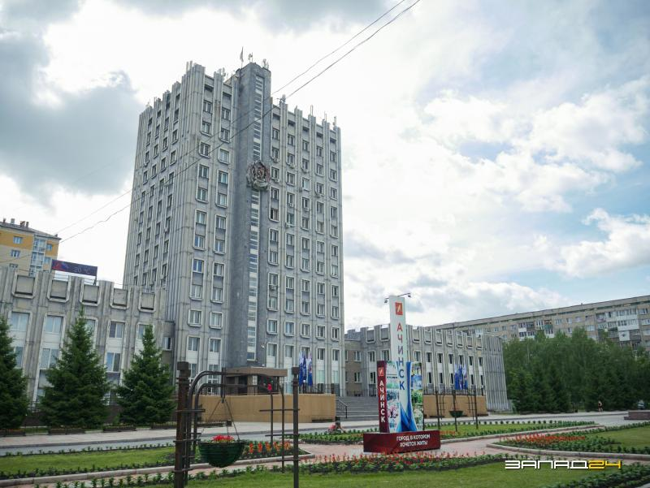
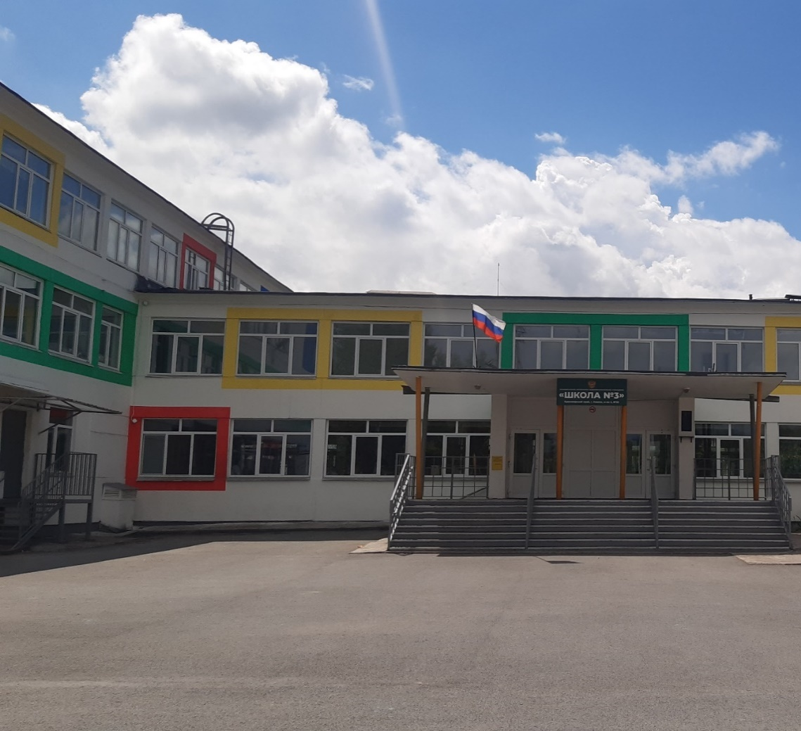
Анализ условий формирования профессионального самоопределения обучающихся в городе Ачинске

Slide 12
Модель образовательного кластера «школа-вуз-предприятие»
Школа №3
Образовательный кампус естественно-технологической направленности
Образовательный процесс старшей школы
Внеурочная деятельность
Дополнительное образование
Экскурсии
Профессиональное просвещение
Тематические встречи
Родители
Мастерские
Профессиональное убеждение
СПО
Тренинги
Профориентационные проекты
ВУЗ
Образовательные модули
Интерактивные занятия
Профессиональная подготовка к выбору и получению профессии
Предприятие
Выездные школы
Участие в олимпиадах, конкурсах по профориентации
Профориентационные пробы
Дифференциация и корректирование профессиональной направленности учащихся
профессиональная олимпиада для школьников
«Дорога к мастерству» - 2022

Slide 13
Образовательный кампус естественно – технологического направления

Slide 14
Модель образовательного кластера «школа-вуз-предприятие

Slide 15
Заключение
Изучена литература по проблеме формирования профессионального самоопределения обучающихся
Выделены способы формирования профессионального самоопределения у обучающихся
Выявлены возможности формирования профессионального самоопределения в условиях образовательного кластера «школа – вуз - предприятие»
Проанализированы условия формирования профессионального самоопределения обучающихся в городе Ачинске
Разработана модель образовательного кластера «Школа –ВУЗ/СПО – Предприятие»

Slide 16
Спасибо за внимание!

